Slide 1
Особенности применения регуляторов роста на посевах рапса
www.agrosintez.ru

Slide 2
ООО «АГРОСИНТЕЗ»
Компания создана в 1993 году на базе ФГУП ВНИИХСЗР.
ООО «Агросинтез» имеет собственную лабораторную и производственную базу.
КОРНЕВИН® – первый препарат, выведенный компанией на рынок в 1993 году.
Ассортимент препаратов включает в себя 10 наименований, из которых 6 зарегистрированы в «Списке пестицидов и агрохимикатов, разрешенных к применению в РФ».

Slide 3
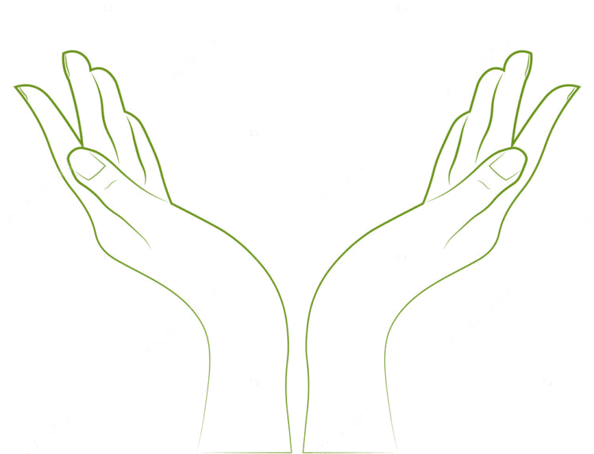
Разработки
Производство
Эффективность
Ответственность
Экологичность
Разрабатываем уникальные препараты для управления ростом и развитием растений
Производим наши препараты в России
Эффективность препаратов подтверждается более чем 25‑летней практикой применения
Препараты зарегистрированы в «Списке пестицидов и агрохимикатов, разрешенных к применению в РФ»
Активные вещества наших препаратов при соблюдении рекомендуемой дозировки не оказывают вредного воздействия на окружающую среду и здоровье человека. Все препараты относятся к 3-4 классу опасности.
Создание технологий получения стабильных, устойчивых урожаев, в том числе, зоне рискованного земледелия
Использование отечественных и зарубежных разработок в области создания комплекса эффективных регуляторов роста растений и антистрессовых препаратов для растениеводства
ОСНОВНЫЕ ПРИНЦИПЫ И ЦЕЛИ КОМПАНИИ

Slide 4
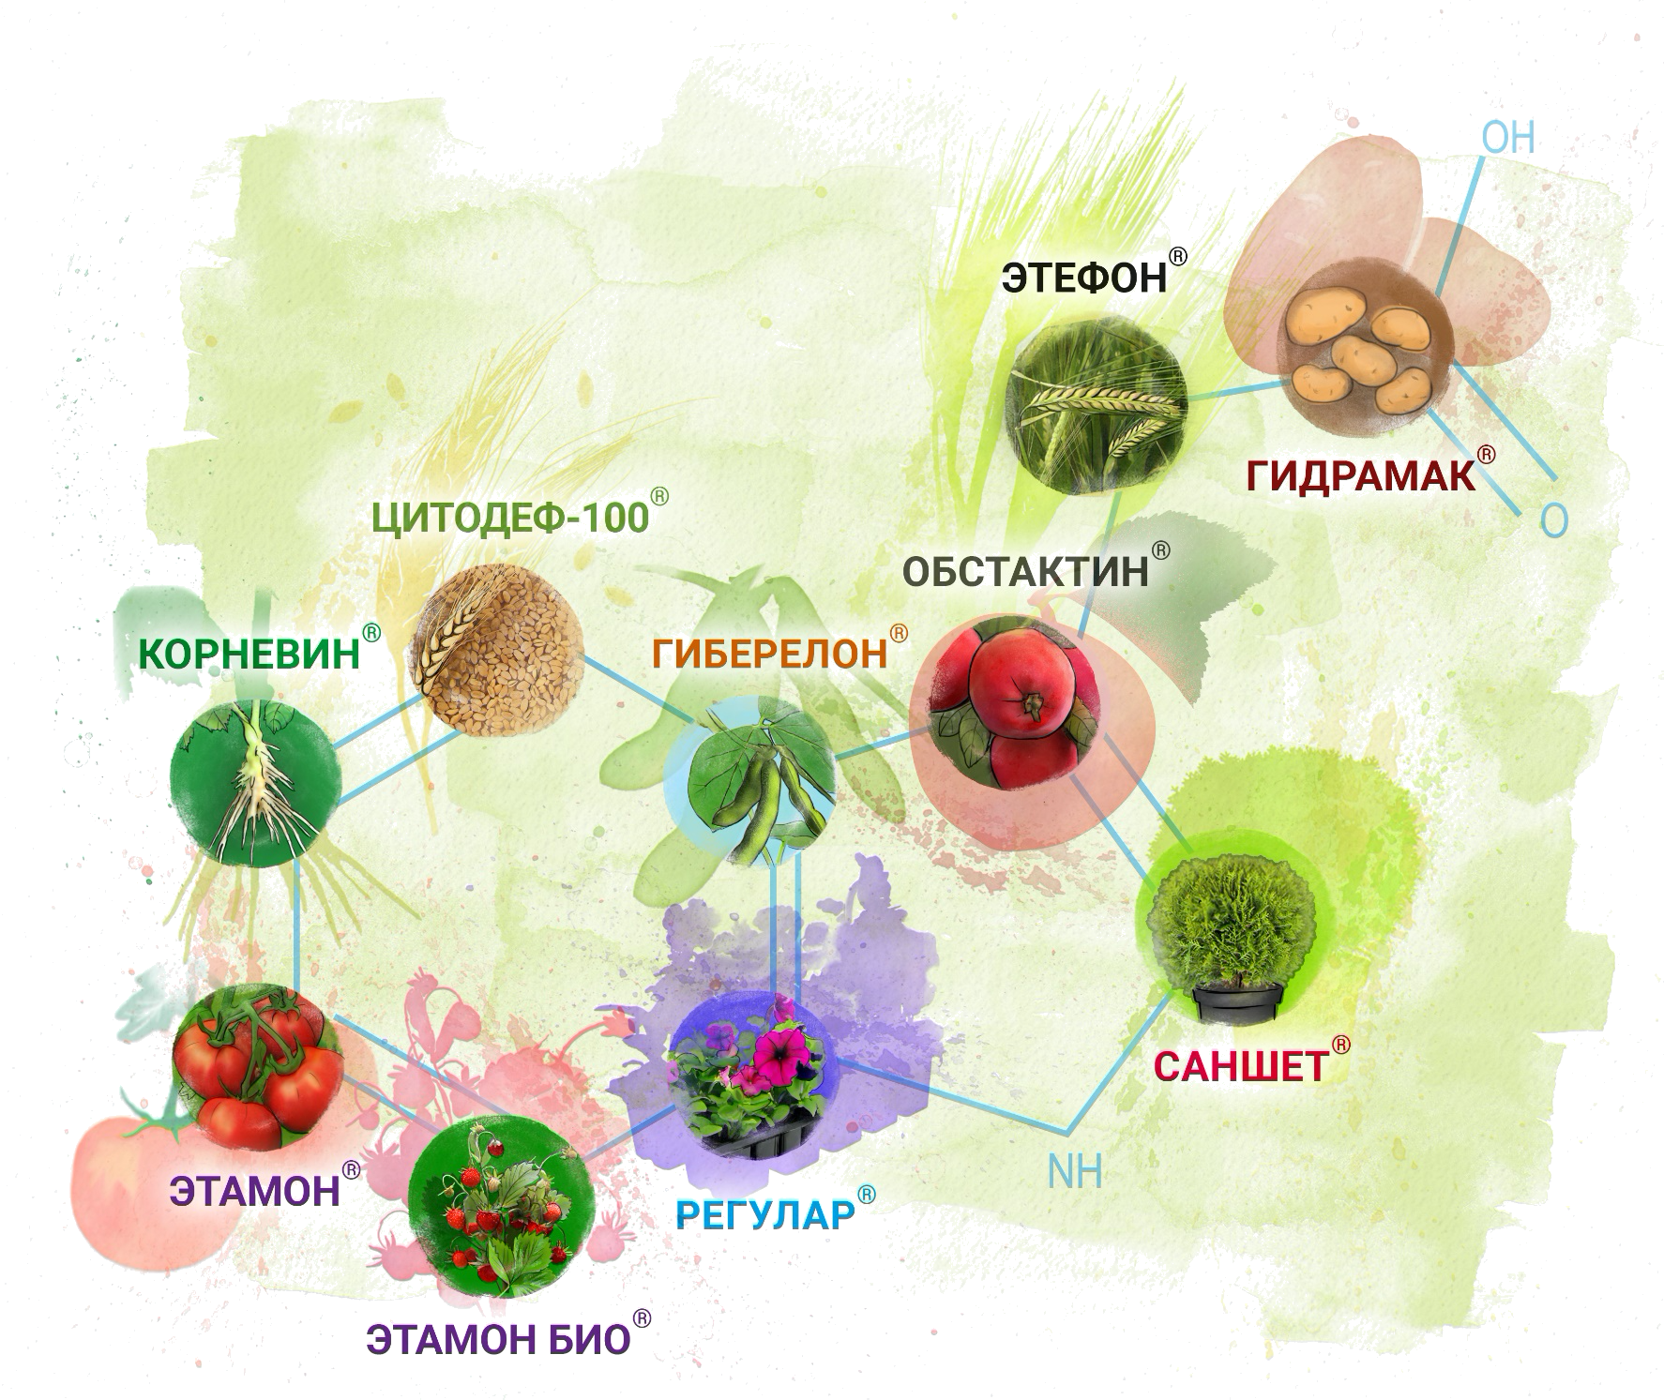
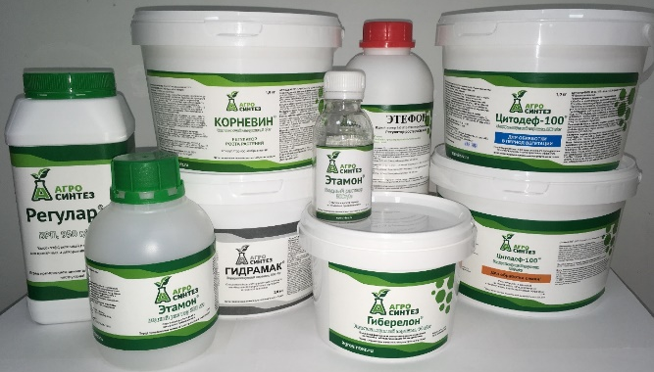
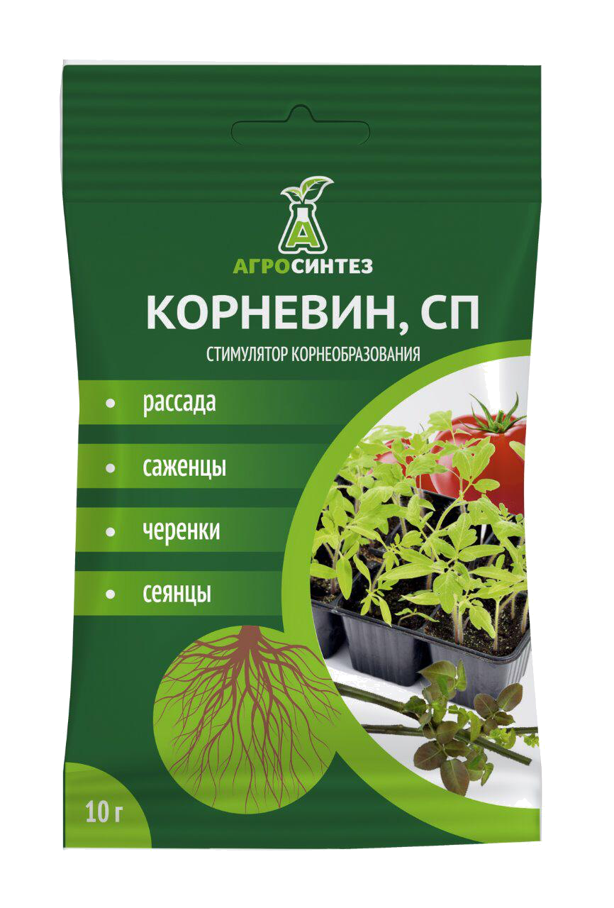
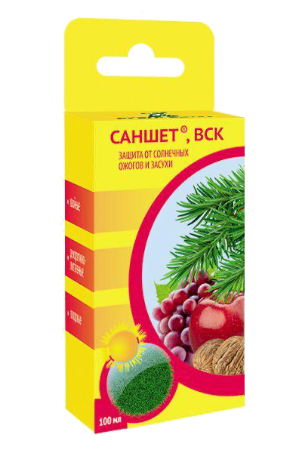
АССОРТИМЕНТ ПРЕПАРАТОВ

Slide 5
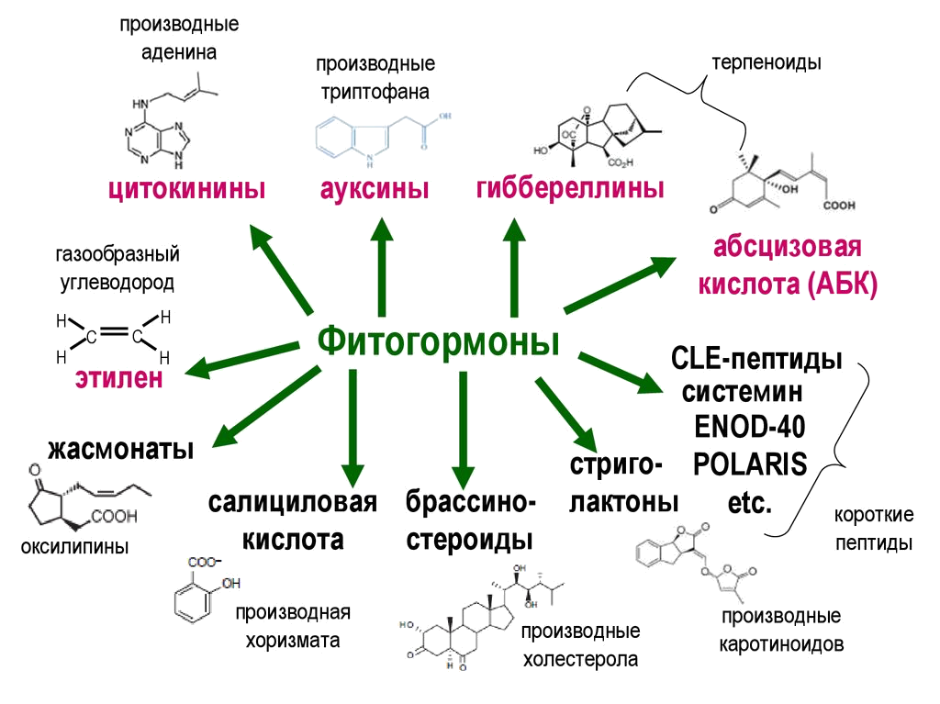
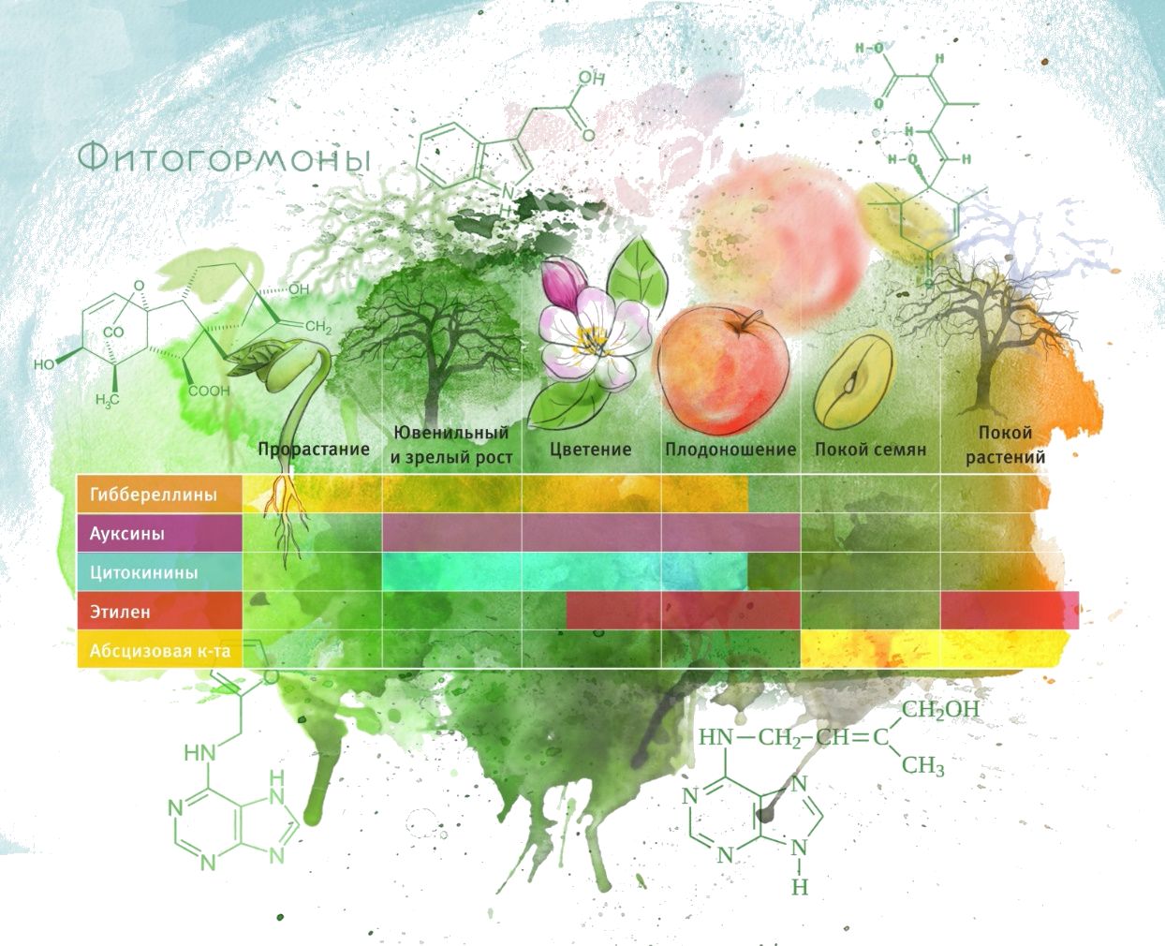
ФИТОГОРМОНЫ, ИЛИ РЕГУЛЯТОРЫ РОСТА
Регуляторы роста и развития растений, или фитогормоны – группа веществ, обладающих высокой биологической активностью и способных в небольших концентрациях регулировать интенсивность (стимулировать или ингибировать) физиологических процессов.
РЕГУЛЯТОРЫ РОСТА НЕ ЯВЛЯЮТСЯ ИСТОЧНИКАМИ ПИТАНИЯ ДЛЯ РАСТЕНИЙ.
Регуляторы роста позволяют корректировать развитие растений по заданным параметрам в разные периоды вегетации и получать стабильный и устойчивый урожай вне зависимости от условий выращивания.

Slide 6
РЕГУЛЯТОРЫ РОСТА
ОСНОВНЫЕ ФУНКЦИИ
Прорастание семян
Рост растения
регуляция ВСЕХ физиологических процессов растения в течение жизненного цикла.
Покой семян или растений
Цветение
Плодоношение

Slide 7
КЛАССИФИКАЦИЯ РЕГУЛЯТОРОВ РОСТА
ПО НАЗНАЧЕНИЮ
СТИМУЛЯТОРЫ
ИНГИБИТОРЫ
МОРФОРЕГУЛЯТОРЫ
АУКСИНЫ
ЦИТОКИНИНЫ
ГИББЕРЕЛЛИНЫ
РЕТАРДАНТЫ

Slide 8
АУКСИНЫ
ЦИТОКИНИНЫ
Задают направление роста органов растений (доминирование верхушечной почки);
Инициируют рост боковых корней;
ИУК – индолилуксусная кислота - есть во ВСЕХ растениях.
Продлевают жизнь листовому аппарату растения;
Стимулируют побегообразование;
Регулируют питание растений (например, поглощение азота из почвы).
ПРИРОДНЫЕ АУКСИНЫ – ФИТОГОРМОНЫ
ВСЕ ПРИРОДНЫЕ ЦИТОКИНИНЫ - ПРОИЗВОДНЫЕ АДЕНИНА:
Зеатин и его производные.
Изопентиладенин
Синтетические цитокинины:
6-фурфуриаламинопурин (кинетин)
6-бензиладенин (6-БАП)
Фенилтриазолилмочевина (ЦИТОДЕФ-100 ®)
Тидиазурон (Дропп)
Форфхлорфенурон
Производные мочевины:
Дифенилмочевина
индолил-3-уксусная кислота (ИУК, гетероауксин)
(4-хлориндол-3-ил)-уксусная кислота
3-(индол-3-ил)-пропионовая кислота
4-(индол-3-ил)-масляная кислота - КОРНЕВИН®
СИНЕТИЧЕСКИЕ АУКСИНЫ – РЕГУЛЯТОРЫ РОСТА
1-нафтилукусная кислота (альфа-НУК)
2-нафтилоксиуксусная кислота (НОУК)
4-хлорфеноксиуксусная кислота (Парафен)
2,4-дихлорфеноксиуксусаня кислота (2,4-Д)
2-метокси-4-хлорфеноксиуксуная кислота (2М-4Х, МЦПА)
Клопиралид (Лонтрел)
Флуроксипир (Старане 250)
Дикамба (Банвел)
Квинклорак (Фацет)

Slide 9
ГИББЕРЕЛЛИНЫ: ГОРМОНЫ «УСКОРЕННОГО РАЗВИТИЯ»
ОСНОВНАЯ ФУНКЦИЯ ГИББЕРЕЛЛИНОВ –
СТИМУЛЯЦИЯ ВЕГЕТАТИВНОГО И ГЕНЕРАТИВНОГО РАЗВИТИЯ
ВЫДЕЛЕНО ОКОЛО 200 СОЕДИНЕНИЙ,
ОТНОСЯТСЯ К ДИТЕРПЕНОИДАМ
ИСПОЛЬЗУЕМЫЕ В ПРАКТИКЕ ГИББЕРЕЛЛИНЫ:
ГИББЕРЕЛЛИН А₃ (ГА₃), ГА₁, ГА_{4/7}, ГА₉ и др.
ГИББЕРЕЛЛИНЫ - АНТАГОНИСТЫ АБСЦИЗОВОЙ КИСЛОТЫ («ГОРМОНА ПОКОЯ»)

Slide 10
КОРНЕВИН®
СТИМУЛЯТОР КОРНЕОБРАЗОВАНИЯ
Действующее вещество Концентрация д.в. Препаративная форма
4-(индол -3-ил) масляной кислоты 5 г/кг смачивающийся порошок
Препарат Корневин® относится к регуляторам роста растений ауксинового типа. Применяется для укоренения и приживаемости рассады и саженцев широкого спектра культурных растений (плодово-ягодные, декоративные, овощные, лиственные и хвойные древесные культуры). Способствует быстрой приживаемости посадочного материала и снижению стресса при посадке и пересадке саженцев, сеянцев, рассады овощных и цветочных культур.
ПРЕИМУЩЕСТВА ПРЕПАРАТА
Оригинальная препаративная форма позволяет максимально эффективно использовать потенциал действующего вещества.
Исключена возможность передозировки - препарат не фитотоксичен.
За счет оптимально подобранных компонентов препаративной формы, Корневин® обладает мягким и продолжительным (от 20 до 60 дней) действием на растения.
ДВОЙНОЙ ЭФФЕКТ ДЛЯ РАССАДЫ: КОРНЕВИН® + ЭТАМОН БИО®
Для полноценного роста и развития рассады, а также хорошей её приживаемости после пересадки на постоянное место, необходимо на начальном этапе роста растений стимулировать формирование корневой системы, способной обеспечить питание надземной части в ограниченном объёме субстрата. Действующее вещество препарата Этамон Био® (диметил фосфорнокислый (2–гидроксиэтил) аммоний) проникает в корневую систему в первые часы после обработки листьев и, за счет нисходящего транспорта, стимулирует рост корневой системы растений. Сочетание эффектов, получаемых при использовании двух препаратов: Корневина® (активация формирования корней) и Этамона Био® (рост корневой системы), позволяет сбалансированно развиваться молодым растениям.
КОРНЕВИН®
+
ЭТАМОН БИО®
+
ЭТАМОН БИО®
Полив под корень в фазу 2 настоящих листьев из расчета 1 г/л воды (5 л рабочего раствора на 5 м²).
Опрыскивание рассады в фазу 4-6 настоящих листьев из расчёта 5 г/л до полного смачивания листовой поверхности.
Опрыскивание рассады через 7 дней в той же концентрации.

Slide 11
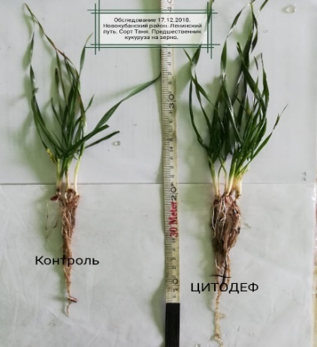
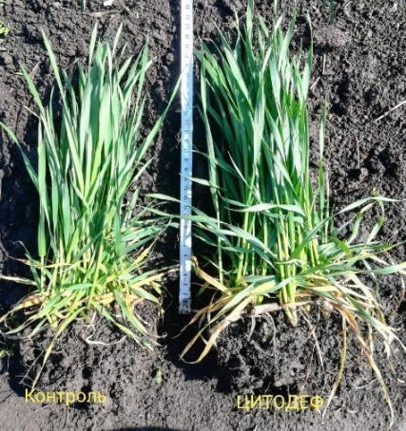
ЦИТОДЕФ-100®
АНТИСТРЕССОВЫЙ ЭФФЕКТ
Действующее вещество Концентрация д.в. Препаративная форма
производные фенилмочевины 100 г/кг водорастворимый порошок
Применяется для предпосевной обработки семян зерновых культур (озимая и яровая пшеница, яровой ячмень, овес, кукуруза и другие). Действующее вещество препарата обладает биологической активностью природных фитогормонов цитокининов. В растении цитокинины поддерживают процессы деления клеток и их растяжение, а также контролируют ростовой ответ растений в условиях различных стрессов.
ПРЕИМУЩЕСТВА ПРЕПАРАТА
Видимый эффект от применения препарата наблюдается через 3-5 дней после появления всходов.
У обработанных растений более развитая корневая система и интенсивная окраска.
Развитие культуры в первые недели после обработки опережает растения в контроле.
Экономические характеристики:
низкая норма расхода препарата,
минимальные затраты на обработку семян,
качественная, удобная препаративная форма.
СОВМЕСТИМОСТЬ ПРЕПАРАТА
Препарат хорошо совместим со всеми пестицидами и удобрениями.
Может быть включен в технологическую схему возделывания, однако рекомендуется проверить на совместимость с другими препаратами в баковой смеси.

Slide 12
ГИБЕРЕЛОН®
Надёжный эффект по доступной цене
Действующее вещество Концентрация д.в. Препаративная форма
Гиббереллины 40 г/кг водорастворимый порошок
Фитогормоны, относящиеся к классу гиббереллинов, имеют широкий спектр биологической активности: стимулируют деление и рост клеток растений, что приводит к быстрому росту стеблей и увеличению числа продуктивных побегов; выводят семена и клубни из состояния покоя; регулируют процессы цветения и плодоношения.
ПРЕИМУЩЕСТВА ПРЕПАРАТА
Максимальный эффект после применения достигается в течение 2-3 недель и проявляется пролонгировано.
Специально разработанная препаративная форма Гиберелона® (водорастворимый порошок) позволяет сохранять действующее вещество в активном, стабильном состоянии.
Минимальные затраты на применение по сравнению с аналогичными дорогостоящими препаратами на основе гиббереллинов.
СОВМЕСТИМОСТЬ ПРЕПАРАТА
Препарат имеет устойчивую, нейтральную препаративную форму.
Совместим практически сс большинством пестицидамов и удобрениями (следует избегать смешивание с магниевыми и кальциевыми удобрениями), однако рекомендуется проверить на совместимость с другими препаратами в баковой смеси.
По биологической совместимости - не следует применять совместно с ретардантами (хлормекватхлорид, тринексапак-этилом, прогексадионом кальция, этефоном и т.д.) на зерновых культурах.

Slide 13
ЭТЕФОН®
ОБЛАДАЕТ РЕТАРДАНТНЫМ ЭФФЕКТОМ
Действующее вещество Концентрация д.в. Препаративная форма
2-хлорэтилфосфоновой кислоты 650 г/л водный раствор
Действующее вещество препарата Этефон® быстро метаболизируется в растениях до фитогормона этилена, что приводит к снижению активности собственных гибберреллинов растения. Видимый эффект от применения препарата в качестве ретарданта наблюдается уже через 2-3 дня и сохраняется весь период вегетации.
ОСОБЕННОСТИ ДЕЙСТВИЯ ПРЕПАРАТА
Действующее вещество препарата Этефон® проявляет свою активность при достаточно высоких среднедневных температурах: не ниже 12-15°С, оптимально 15-20°С. При недостатке влаги и высоких температурах растение само продуцирует этилен, а его избыток может привести к сокращению периода налива, слишком раннему созреванию и потере урожайности.
СОВМЕСТИМОСТЬ ПРЕПАРАТА
Этефон по физико-химическим показателям не совместим с препаратами, имеющими щелочной рН в рабочих растворах.
По биологической совместимости не рекомендуется использовать препарат совместно с ауксиновыми гербицидами (2,4- Д, дикамба, МЦПА, клопиралид и др).
На томатах препарат рекомендуется применять только самостоятельно.
Перед применением рекомендуется проверить на совместимость с другими препаратами в баковой смеси.
От ретардантов лучше отказаться в условиях недостатка питания, влаги и крайне высоких температур воздуха на момент обработки (свыше 20°С).

Slide 14
ЭТЕФОН®
ОБЛАДАЕТ РЕТАРДАНТНЫМ ЭФФЕКТОМ
ЗЕРНОВЫЕ КУЛЬТУРЫ (ячмень)
Ретардантный эффект от применения препарата на ячмене связан с ингибированием синтеза гиббереллинов и увеличением синтеза целлюлозы и лигнина. Действие препарата проявляется через 2-3 дня после обработки: сокращается длина междоузлий, увеличивается толщина и прочность соломины. Однократное опрыскивание предотвращает полегание, эффект от применения препарата сохраняется до конца вегетации.
ОВОЩНЫЕ КУЛЬТУРЫ (томат, перец)
Быстрое разложение действующего вещества препарата в растении на этилен и неорганические кислоты ускоряет начало плодоношения, повышает дружность созревания томатов и перцев.
Обработка препаратом снижает количество зеленых плодов в ликвидационном сборе до 1-5%. Также препарат применяется перед машинной уборкой при выращивании в грунте.
СХЕМА И ОСОБЕННОСТИ ПРИМЕНЕНИЯ ПРЕПАРАТА
Культуры | Норма расхода препарата | Способ, время обработки, норма расхода рабочей жидкости | Кратность обработок
Зерновые культуры (ячмень) | 0,4-0,7 л/га | От полегания: опрыскивание в начале фазы выхода в трубку. Расход рабочего раствора – 200-300 л/га. | 1
Томат, перец | Защищенный грунт 1,2-1,5 л/га | Ускорение созревания плодов: опрыскивание в фазе начала созревания (1-15%); Улучшение окраски плодов: опрыскивание за 10-14 дней до сбора плодов; Ликвидационный сбор: опрыскивание за 10-14 дней до машинной уборки. Расход рабочего раствора - 400-600 л/га. | 1
 | Открытый грунт 0,8-1,2 л/га

Slide 15
ЭТАМОН®
УНИКАЛЬНЫЙ ПРЕПАРАТ ДЛЯ БЫСТРОГО РОСТА КОРНЕВОЙ СИСТЕМЫ
Действующее вещество Концентрация д.в. Препаративная форма
Диметил фосфорнокислый 500 г/л водный раствор
(2 –гидроксиэтил) аммоний
Обработка надземных частей растения препаратом вызывает быстрый рост главного корня, увеличение количества боковых и придаточных корней у взрослых растений, стимулирует омоложение корневой системы многолетних цветочных культур, кустарников и деревьев. Способствует повышению приживаемости взрослых растений при пересадке.
ПРЕИМУЩЕСТВА ПРЕПАРАТА
За счет нисходящего транспорта, действующее вещество препарата проникает в корневую систему в первые часы после обработки листьев и стимулирует развитие корневой системы растений.
Обработка препаратом активирует процессы образования в клетках корневой системы легко усваиваемых форм азота и фосфора, что способствует полноценному питанию вегетирующих растений, получению урожая в более ранние сроки, увеличению урожайности, повышению содержания витаминов и питательных веществ в плодах, корне- и клубнеплодах.
Способствует увеличению эффективности листовых подкормок и использования нутриентов из удобрений и почвы.
Улучшает приживаемость рассады, особенно, в случае угнетённого состояния корневой системы.
Стимулирует формирование корневой системы, способной обеспечить полноценное питание надземной части у растений, выращиваемых в ограниченном объёме.
СОВМЕСТИМОСТЬ ПРЕПАРАТА
Препарат имеет устойчивую нейтральную препаративную форму.
По физико-химическому показателю совместим практически со всеми пестицидами и удобрениями.
По биологической совместимости препарат усиливает действия -макро и -микроудобрений, повышает проникновение различных физиологически активных веществ в растения, например, аминокислот, системных фунгицидов и т.д.
Перед применением рекомендуется проверить на совместимость с другими препаратами в баковой смеси.

Slide 16
ЭТАМОН®
УНИКАЛЬНЫЙ ПРЕПАРАТ ДЛЯ БЫСТРОГО РОСТА КОРНЕВОЙ СИСТЕМЫ
НА САХАРНОЙ СВЁКЛЕ Способствует увеличению массы корнеплода и урожайности на 15-25% за счёт ускорения синтеза органических веществ. На 10-12% снижает степень поражения некоторыми грибными заболеваниями (церкоспороз, фомоз). Ускоряет наступление технической зрелости корнеплодов, повышает сахаристость корнеплодов на 0,4-0,7% и сбор сахара с гектара на 16-18%.
НА РАССАДЕ: двукратная обработка препаратом увеличивает толщину корневой шейки, способствует развитию мощной корневой системы в малом объеме субстрата.
НА ВЗРОСЛЫХ РАСТЕНИЯХ: дополнительное стимулирование роста корневой системы обеспечивает полноценное питание и созревание обильного урожая. При трехкратной обработке прибавка урожая достигает 20-30% в зависимости от культуры.
СХЕМА И ОСОБЕННОСТИ ПРИМЕНЕНИЯ ПРЕПАРАТА
Культура | Норма расхода препарата | Способ, время обработки, норма расхода рабочей жидкости | Кратность обработок
Свёкла сахарная | 100-200 мл/га | 1-я листовая обработка: в фазе 3-4 пар листьев, 2-я листовая обработка: через 12-14 дней после первого (в фазе смыкания рядков). Расход рабочей жидкости - 200-400 л/га. | 2
Пшеница яровая и озимая, ячмень яровой | 50-100 мл/га | Листовая обработка: в фазе кущения культуры. Расход рабочей жидкости - 200-300 л/га. | 1
Кукуруза | 100-120 мл/га | Листовая обработка: фазе 3-5 листьев или в фазе 7-8 листьев. Расход рабочей жидкости – 100-300 л/га. | 1
Соя | 80-100 мл/га | Листовая обработка: в фазе 5-7 листьев. Расход рабочей жидкости – 100-300 л/га. | 1
Рапс яровой | 80-100 мл/га | Листовая обработка: в фазе розетка листьев-начало стеблевание. Расход рабочей жидкости – 100-300 л/га. | 1
Подсолнечник | 100 мл/га | Листовая обработка: в фазе 4-6 настоящих листьев. Расход рабочей жидкости – 100-300 л/га. | 1
Рассада овощных культур | 1,5-2 мл/100 л р-ра 1 мл/10 л | Корневая обработка: в фазе 1-2 настоящих листа (расход рабочей жидкости – 50-80 мл/ растение); в фазе 3-5 листьев (расход рабочей жидкости –100-150 мл/растение). Опрыскивание листьев: перед вывозом из теплицы (расход рабочего р-ра – 10 л/100 м²). | 3
Овощные культуры (томаты, перец, огурец, баклажан) | 100-150 мл/га | Листовая обработка: в фазе 4-6 настоящих листьев. Расход рабочей жидкости – 300-500 л/га. | 1
Овощные культуры (томаты, перец, огурец, баклажан) в гидропонике | 1,5-2 мл/100 л р-ра | Внесение в питательный раствор: в предпоследний полив для взаимодействия препарата с корневой системой в течение ночи. Норма расхода - 60-80 мл/га Расход воды или питательного раствора – 4000 л/га

Slide 17
ГИДРАМАК®
ПРЕДОТВРАЩАЕТ ПРОРАСТАНИЕ ПРИ ХРАНЕНИИ
ПРЕПАРАТ СПЕЦИАЛЬНОГО НАЗНАЧЕНИЯ!
НЕ ИСПОЛЬЗОВАТЬ ПРЕПАРАТ НА ПОСАДКАХ СЕМЕННОГО КАРТОФЕЛЯ И В ЛИЧНЫХ ПОДСОБНЫХ ХОЗЯЙСТВАХ.
Действующее вещество Концентрация д.в. Препаративная форма
калиевая соль малеинового гидразида 800 г/кг водорастворимый порошок
Препарат Гидрамак® используется перед уборкой картофеля и луковичных овощных культур с целью задержки прорастания при хранении и улучшения лёжкости клубней и луковиц. Поскольку передвижение действующего вещества в запасающие органы происходит по активным тканям, обработку необходимо проводить до начала физиологического старения культуры.
ПРЕИМУЩЕСТВА ПРЕПАРАТА
Продолжительный эффект от применения препарата исключает дополнительное использование других ингибиторов прорастания во время хранения продукции.
Предотвращает прорастание клубней картофеля, оставшихся после уборки в поле, на следующий год (отменяется дополнительная обработка гербицидами).
СОВМЕСТИМОСТЬ ПРЕПАРАТА
Нельзя смешивать препарат с фунгицидами на основе флуазинама, меди и сильно щелочными препаратами.
Совместим со многими пестицидами и удобрениями.
Перед применением рекомендуется проверить на совместимость с другими препаратами в баковой смеси.
ОСОБЕННОСТИ ДЕЙСТВИЯ ПРЕПАРАТА
КАРТОФЕЛЬ: применять препарат Гидрамак® в дозе 4,0-5,0 кг/га за 21-25 дней до уборки урожая, обязательно по зеленым листьям, способным поглощать и транспортировать действующее вещество в запасающие органы. Размер 80% сформировавших клубней не менее 25 мм. Расход рабочей жидкости - 300 л/га.
ЛУК-РЕПКА: применять препарат Гидрамак® в дозе 3,0-4,0 кг/га за 10-14 дней до уборки урожая, обязательно по зеленым листьям, способным поглощать и транспортировать действующее вещество в запасающие органы. Полегание пера должно составлять не более 50%. Расход рабочей жидкости - 300 л/га.

Slide 18
ЭТАМОН БИО®
УНИКАЛЬНЫЙ ПРЕПАРАТ ДЛЯ БЫСТРОГО РОСТА КОРНЕВОЙ СИСТЕМЫ
Действующее вещество Концентрация д.в. Препаративная форма
Диметил фосфорнокислый 10 г/кг водорастворимый порошок
(2 –гидроксиэтил) аммоний
Обработка надземных частей растения препаратом вызывает быстрый рост главного корня, увеличение количества боковых и придаточных корней у взрослых растений, стимулирует омоложение корневой системы многолетних цветочных культур, кустарников и деревьев. Способствует повышению приживаемости взрослых растений при пересадке.
ПРЕИМУЩЕСТВА ПРЕПАРАТА
За счет нисходящего транспорта, действующее вещество препарата проникает в корневую систему в первые часы после обработки листьев и стимулирует развитие корневой системы растений.
Обработка препаратом активирует процессы образования в клетках корневой системы легко усваиваемых форм азота и фосфора, что способствует полноценному питанию вегетирующих растений, получению урожая в более ранние сроки, увеличению урожайности, повышению содержания витаминов и питательных веществ в плодах, корне- и клубнеплодах.
Способствует увеличению эффективности листовых подкормок и использования нутриентов из удобрений и почвы.
Улучшает приживаемость рассады, особенно, в случае угнетённого состояния корневой системы.
Стимулирует формирование корневой системы, способной обеспечить полноценное питание надземной части у растений, выращиваемых в ограниченном объёме.
СОВМЕСТИМОСТЬ ПРЕПАРАТА
Препарат имеет устойчивую нейтральную препаративную форму.
По физико-химическому показателю совместим практически со всеми пестицидами и удобрениями.
По биологической совместимости препарат усиливает действия -макро и -микроудобрений, повышает проникновение различных физиологически активных веществ в растения, например, аминокислот, системных фунгицидов и т.д.
Перед применением рекомендуется проверить на совместимость с другими препаратами в баковой смеси.

Slide 19
ЭТАМОН БИО®
УНИКАЛЬНЫЙ ПРЕПАРАТ ДЛЯ БЫСТРОГО РОСТА КОРНЕВОЙ СИСТЕМЫ
ЗЕМЛЯНИКА Ягодники – растения, обработанные препаратом, формируют на 30-35% больше ягод, увеличивается содержание сухих веществ (в т.ч. сахаров), аскорбиновой кислоты, прибавка урожая составляет 25-30% (в некоторых хозяйствах до 40%).
ТОМАТЫ, ПЕРЦЫ, БАКЛАЖАНЫ, ОГУРЦЫ
На рассаде – двукратная обработка препаратом способствует увеличению толщины корневой шейки и развитию мощной корневой системы в малом объеме почвы.
На взрослых растениях – дополнительное стимулирование роста корневой системы обеспечивает полноценное питание и созревание обильного урожая. При трехкратной обработке прибавка урожая достигает 15-20% в зависимости от культуры.
СХЕМА И ОСОБЕННОСТИ ПРИМЕНЕНИЯ ПРЕПАРАТА
Культуры | Норма расхода препарата | Способ, время обработки, норма расхода рабочей жидкости | Кратность обработок
Томат, перец, капуста, баклажан, огурец (рассада) | 50 г/10 л | 1-е опрыскивание: в фазе 1-2 настоящих листьев, 2-е*опрыскивание: в фазе 4-6 листьев, 3-е*опрыскивание: через 7-10 дней после второго опрыскивания. Расход рабочей жидкости: 10 л/100 м². | 2
Томат, перец, баклажан, огурец | 50-75 г/10 л | 1-е опрыскивание: после высадки рассады в грунт, 2-е опрыскивание: в фазе массового цветения, 3-е*опрыскивание: через 7-10 дней после второго опрыскивания. Расход рабочей жидкости: 10 л/100 м². | 3
Капуста белокочанная | 100 г/10 л | 1-е опрыскивание: в фазе 4-5 листьев, 2-е опрыскивание: в фазе начала формирования кочана. Расход рабочей жидкости: 10 л/100 м². | 2
Земляника (ягодники) | 50-75 г/10 л | 1-е опрыскивание: до начала цветения, 2-е опрыскивание: после сбора урожая в период возобновления роста – начала усообразования. Расход рабочей жидкости: 10 л/100 м². | 2
Морковь, лук репчатый | 50-75 г/10 л | 1-е опрыскивание: в фазе 5-6 листьев, 2-е*опрыскивание: через 14 дней после первого. Расход рабочей жидкости: 10 л/100 м². | 2
Листовые овощи (салат, лук на перо, укроп, петрушка) | 50 г/10 л | 1-е опрыскивание: в фазе 4-6 листьев, 2-е* опрыскивание: через 7 дней. Расход рабочей жидкости: 10 л/100 м² или 300 л/га. | 2
Плодовые (яблоня, груша, черешня) | 75 г/10 л | 1-е опрыскивание: в фазе распускания листьев, 2-е*и 3-е*опрыскивание: с интервалом 14 дней. Расход рабочей жидкости: 2-10 л/дерево. | 3

Slide 20
РЕГУЛАР®
ЭТАЛОННЫЙ РЕТАРДАНТ ДЛЯ ПРОМЫШЛЕННОГО ЦВЕТОВОДСТВА
Действующее вещество Концентрация д.в. Препаративная форма
Даминозид 950 г/кг водорастворимый порошок
Действующее вещество препарата Регулар® относится к группе ретардантов, которые ингибируют биосинтез фитогормонов гиббереллинов. Препарат тормозит растяжение клеток, что приводит к снижению интенсивности ростовых процессов. Растения приобретают более компактный вид, ускоряется переход к цветению. Способствует увеличению продолжительности и интенсивности цветения у декоративных и повышению урожайности у плодовых культур.
ПРЕИМУЩЕСТВА ПРЕПАРАТА
Достаточно однократного применения за весь сезон вегетации.
Препарат хорошо передвигается по растению, сохраняется в нем в течение длительного периода, обеспечивая постоянный контроль за его ростом.
Действующее вещество способствует формированию компактных растений (даже при недостатке освещенности), укорачивает и упрочняет цветоносы.
Усиливает интенсивность окраски листьев у декоративных культур за счет повышения содержания в них хлорофилла.
Способствует росту корневой системы за счет перераспределения питательных веществ из побегов в корни.
СОВМЕСТИМОСТЬ ПРЕПАРАТА
Препарат не смешивать с другими препаратами.
Применяется только самостоятельно.

Slide 21
РЕГУЛАР®
ЭТАЛОННЫЙ РЕТАРДАНТ ДЛЯ ПРОМЫШЛЕННОГО ЦВЕТОВОДСТВА
СХЕМА И ОСОБЕННОСТИ ПРИМЕНЕНИЯ ПРЕПАРАТА
Культуры | Норма расхода препарата | Способ, время обработки, норма расхода рабочей жидкости | Кратность обработок
Хризантема, эустома (в горшечной культуре) | 30-60 г/10л | Для выращивания в горшечной культуре – опрыскивание через 2 недели после прищипывания. Расход рабочей жидкости – 10 л/100 м² | 1
 |  | Для формирования одиночного цветоноса – опрыскивание через 4 недели после прищипывания. Расход рабочей жидкости – 10 л/100 м²
Пуансеттия (в горшечной культуре) | для выращивания растений высотой 40 см – 30 г/10 л | Опрыскивание через 2-3 недели после окончательного формирования растения, ближе к вечеру. Растения должны быть опушенными. Расход рабочей жидкости – 10 л/100 м²
 | для выращивания растений высотой <40 см – 60 г/10 л
Азалия (в горшечной культуре) | 45 г/ 10 л | Опрыскивание через 2-3 недели после окончательного формирования растения. Расход рабочей жидкости – 10 л/100 м²
Петуния (в горшечной культуре) | 60 г/10 л | Опрыскивание при формировании 4-6 листьев. Расход рабочей жидкости – 10 л/100 м²
Гардения (в горшечной культуре) |  | Для компактного растения с большим количеством бутонов – опрыскивание при достижении 2/3 окончательного размера.
Циния, астра, космея, сальвия, тагетис |  | Опрыскивание в начале этапа первого быстрого роста. Расход рабочей жидкости – 10 л/100 м²
Саженцы плодовых культур | 30-60 г/10 л | Для ускорения вступления в плодоношение молодых деревьев (1-3 лет) - весной до цветения. Расход рабочей жидкости - 10 л/100 м² | 1
Рассада овощных и цветочных культур | 5 г/10 л | Опрыскивание в фазе 2-3 настоящих листьев. Расход рабочей жидкости - 10 л/100 м² | 1
Газоны | 30-60 г/10 л | Опрыскивание в начале этапа первого быстрого роста Расход рабочей жидкости - 10 л/100 м² | 1
Клумбы, робатки, живые изгороди | 30-60 г/10 л | Опрыскивание при длине боковых побегов 5-10 см, Расход рабочей жидкости - 10 л/100 м² | 1

Slide 22
ОБСТАКТИН®
ДЛЯ ХИМИЧЕСКОГО ПРОРЕЖИВАНИЯ ЗАВЯЗИ И СНИЖЕНИЯ ПРЕДУБОРОЧНОГО ОПАДЕНИЯ ПЛОДОВ
Действующее вещество Концентрация д.в. Препаративная форма
альфа-нафтилуксусная кислота 75 г/л водный раствор
Препарат относится к фитогормонам ауксинового типа. За счёт поддержания достаточного уровня ауксина в отделительной области плодоножки препарат снижает физиологическую активность этилена, тем самым минимизируя опадение плодов. Поддержание баланса фитогормонов в растения и плодах при опрыскивании препаратом препятствует предуборочному опадению плодов, оптимизирует нагрузку урожая на яблоне, улучшает товарный вид плодов.
ПРЕИМУЩЕСТВА И ОСОБЕННОСТИ ДЕЙСТВИЯ ПРЕПАРАТА
Препарат не смешивать с другими препаратами.
Химическое прореживание завязи.
Опрыскивание в конце фазы цветения после полного опадения лепестков, диаметр завязи 8-10 мм.
Норма расхода - 0,2-0,3 л/га. Расход рабочей жидкости - 800-1000 л/га.
Снижение предуборочного опадения плодов, частичное улучшение окраски.
За 10-14 дней до предполагаемой даты уборки плодов.
Норма расхода - 0,2-0,4 л/га. Расход рабочей жидкости - 800-1000 л/га.

Slide 23
САНШЕТ®
СРЕДСТВО ЗАЩИТЫ ОТ СОЛНЕЧНЫХ ОЖОГОВ И ЗАСУХИ
ПРЕПАРАТ СПЕЦИАЛЬНОГО НАЗНАЧЕНИЯ
Не смешивать с другими препаратами!
Не использовать средство сразу после обработок пестицидами.
Действующее вещество Препаративная форма
каолин, полисахариды и др. водно-суспензионный концентрат
Применение препарата снижает влияние теплового стресса и повреждение растительных клеток, обеспечивает лучшую приживаемость после пересадки, защищает особо восприимчивый молодой годичный прирост, положительно влияет на рост и развитие растений.
ПРЕИМУЩЕСТВА ПРЕПАРАТА
Препарат образует защитную пленку со светоотражающими и рассеивающими свойствами.
Способствует защите от солнечной инсоляции, минимизирует образование солнечных ожогов. Предохраняет растения от излишнего перегрева.
Сдерживает избыточное испарение влаги с поверхности листьев (в т.ч. хвои), что сокращает водопотребление.
ОСОБЕННОСТИ ДЕЙСТВИЯ ПРЕПАРАТА
Культуры | Норма расхода препарата | Способ, время обработки, норма расхода рабочей жидкости
Виноград, ягодные кустарники | 300 мл/10 л | Виноградники. Опрыскивание листьев - за 3-10 дней до наступление солнечной, жаркой погоды, в ранние сроки развития до или во время завязывания ягод. Ягодники. 1-е и 2-е опрыскивание листьев - в начале роста и созревания ягод. Расход рабочего раствора – 10 л/250-300 м² площади кроны (20-25 растений до 1 м).
Плодовые и орехоплодные деревья и кустарники | 300 мл/10 л | Опрыскивание листьев 1-е: на ранних сроках развития плодов (размер плодов 15-20 мм). 2-е: каждые 2-3 недели по мере необходимости. Расход рабочего раствора – 10 л/250-300 м² площади кроны (20-25 растений высотой до 1 м).
Декоративные хвойные культуры (сосна, ель, можжевельник, туя) | 300 мл/10 л | При пересадке: опрыскивание хвои перед и после пересадки крупномерных деревьев; Сезонное ухаживание: опрыскивание хвои в октябре-ноябре и в феврале-марте; летом: опрыскивание хвои за 3-10 дней до начала активного солнечного стресса (1-2-х кратная обработка). Расход рабочего раствора – 10 л/250-300 м² площади кроны (20-25 растений высотой до 1 м).
Декоративные лиственные и декоративно-цветущие кустарники и многолетние культуры | 300 мл/10 л | Сезонное ухаживание: опрыскивание листьев за 5-10 дней до аномального температурного режима; последующие обработки каждые 20-25 дней или по мере необходимости. При пересадке из теплицы: опрыскивание хвои перед и сразу после пересадки в открытый грунт. Расход рабочего раствора – 10 л/250-300 м² площади кроны (20-25 растений высотой до 1 м).
Газоны | 300 мл/10 л | Опрыскивание за 3-10 дней до наступление солнечной, жаркой погоды в период интенсивного роста газонных трав. При необходимости повторить обработку через 10-14 дней. Расход рабочего раствора – 10 л/100 м² площади обрабатываемого участка.

Slide 24
РЕЗУЛЬТАТЫ ИСПЫТАНИЯ ПРЕПАРАТОВ

Slide 25
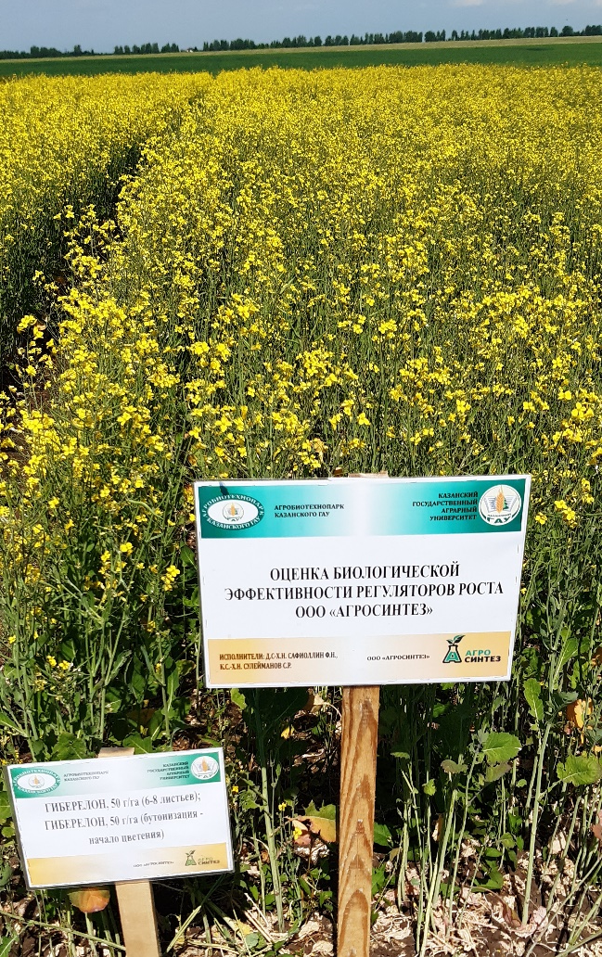
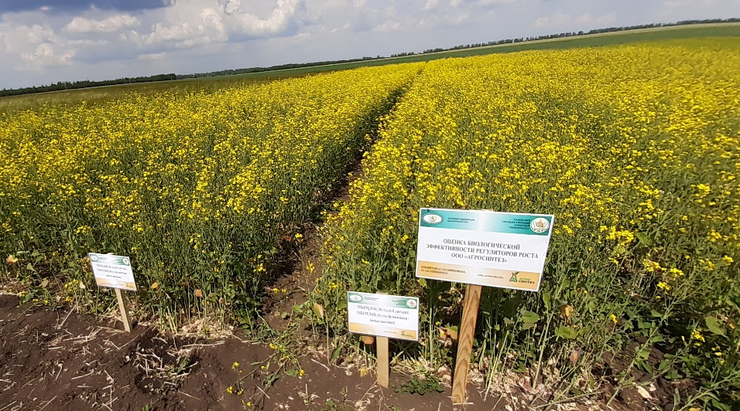
РАПС ЯРОВОЙ
ТАТАРСТАН, КазГАУ, яровой рапс, сорт Руян
Влияние биопрепаратов ООО «Агросинтез» на накопление биомассы ярового рапса по фазам его развития, т/га
Вариант/препарат | Вид обработки, фаза развития культуры | Норма расхода г/га | Расход рабочей жидкости, л/га
ВАРИАНТ 1 Цитодеф-100, ВРП (по вегетации) | Опрыскивание растений в фазе розетки листьев (6-8 листьев) | 200 | 200
ВАРИАНТ 2 Цитодеф-100, ВРП (по вегетации) Гиберелон, ВРП | Опрыскивание растений в фазе розетки листьев (6-8 листьев). Опрыскивание растений в фазе бутонизации-начало цветения. | 200 80 | 200
ВАРИАНТ 3 Гиберелон, ВРП | 1. Опрыскивание растений в фазе розетки листьев (6-8 листьев) 2. Опрыскивание растений в фазе бутонизации-начало цветения | 80+80 | 200
ВАРИАНТ 4 Гиберелон, ВРП | 1. Опрыскивание растений в фазе розетки листьев (6-8 листьев) 2. Опрыскивание растений в фазе бутонизации-начало цветения | 50+50 | 200
ВАРИАНТ 5 Контроль без обработки РРР | - | - | -
Вариант | Бутонизация | Цветение | Полная спелость
ВАРИАНТ 5 (Контроль без обработки РРР) | 18,1 | 20,4 | 14,4
ВАРИАНТ 1 (Цитодеф-100, ВРП, 200 г/га) | 18,8 | 21,7 | 14,8
ВАРИАНТ 2 (Цитодеф-100, ВРП, 200 г/га + Гиберелон, ВРП, 80г/га) | 20,4 | 24,6 | 16,2
ВАРИАНТ 3 (Гиберелон, ВРП, 80 г/га - 2 кратная обработка) | 19,6 | 22,5 | 15,6
ВАРИАНТ 4 (Гиберелон, ВРП, 50 г/га - 2 кратная обработка) | 19,2 | 22,0 | 15,3
НСР05 | 0,38 | 0,41 | 0,27
Плотность травостоя и высота растений в фазе цветения рапса

Slide 26
РАПС ЯРОВОЙ
ТАТАРСТАН, КазГАУ, яровой рапс, сорт Руян
Вариант | Кол-во семян в стручке, шт. | Масса 1000 семян, г | Биологическая урожайность, т/га | Прибавка
 |  |  |  | т/га | %
ВАРИАНТ 5 (Контроль без обработки РРР) | 12 | 3,42 | 1,83 | - | -
ВАРИАНТ 1 (Цитодеф-100, ВРП, 200 г/га) | 13 | 3,40 | 2,06 | 0,23 | 13
ВАРИАНТ 2 (Цитодеф-100, ВРП, 200 г/га + Гиберелон, ВРП, 80г/га) | 14 | 3,36 | 2,25 | 0,46 | 25
ВАРИАНТ 3 (Гиберелон, ВРП, 80 г/га - 2 кратная обработка) | 14 | 3,36 | 2,27 | 0,44 | 24
ВАРИАНТ 4 (Гиберелон, ВРП, 50 г/га - 2 кратная обработка) | 13 | 3,37 | 2,05 | 0,22 | 12
НСР05 | 0,7 | 0,06 | 0,28
Листовая подкормка ярового рапса в фазе 6-8 листьев (вариант 2) препаратом Цитодеф-100 (200 г/га) в сочетании с применением препарата Гиберелон (80 г/га) в период бутонизации – начала цветения имеет большую практическую значимость в силу следующих причин:
прибавка валового сбора масличного сырья составляет 0.38 т/га, что выше контрольного варианта опыта (без листовой подкормки) на 22 %;
валовой сбор растительного масла с 1 га пашни вплотную приближается к отметке 1000 кг (997 кг/га).

Slide 27
Препарат | Норма расхода | Фазы обработки | Расход рабочей жидкости
РАПС ЯРОВОЙ
Рязанская область, рапс яровой Антарес
- повышение общей выживаемости 6%
- повышение сохранности посевов на 5%
- увеличение числа стручков 2,8%
- увеличение средней массы семян на 20%
- увеличение числа семян с растения на 14,8%
- увеличение числа ветвей 18,2-21,2%
- увеличение массы 1000 шт семян на 5,6%

Slide 28
РАПС ЯРОВОЙ
РОСТОВ-НА-ДОНУ, КРАСНОДАР, РАПС, СОРТ АМУЛЕТ
№ п/п | Вариант/ препарат | Вид обработки, фаза развития культуры | Норма расхода | Рекомендуемый расход рабочей жидкости
1 | Контроль (без обработки регулятором роста) | - | - | -
2 | Гиберелон, ВРП (40 г/кг) | Опрыскивание растений: 1-е – фазе ветвления, 2-е – в период бутонизации – начала цветения | 25 г/га | 200-300 л/га
3 | Гиберелон, ВРП (40 г/кг) | Опрыскивание растений: 1-е – фазе ветвления, 2-е – в период бутонизации – начала цветения | 50 г/га | 200-300 л/га
4 | Гиберелон, ВРП (40 г/кг) | Опрыскивание растений: 1-е – фазе ветвления, 2-е – в период бутонизации – начала цветения | 80 г/га | 200-300 л/га

Slide 29
РАПС ЯРОВОЙ
РОСТОВ-НА-ДОНУ, КРАСНОДАР, РАПС, СОРТ АМУЛЕТ
Вариант | Урожайность, ц/га | Масличность, % | Сбор масла, ц/га
1. Контроль | 16,3 | 43,8 | 7,14
2. Гиберелон, ВРП 40, норма внесения 25 г/га | 17,8 | 45,1 | 8,03
3. Гиберелон, ВРП 40, норма внесения 50 г/га | 19,4 | 45,6 | 8,85
Наибольшая урожайность семян рапса 1,94 т/га была получена на варианте с некорневой обработкой в два приёма регулятором роста с нормой 50 г/га. На этом варианте прибавка к контролю составила 0,31 т/га (при НСР₀₅ 0,13 т/га), или 19,0%.
Использование регулятора роста положительно повлияло на масличность семян рапса ярового и сбор растительного масла. В опыте, на контроле, содержание масла в семенах составило 43,8%, а сбор масла -7,14 ц/га
Больше всего, 8,85 ц/га, было собрано масла рапса ярового на варианте с внесением Гиберелона, ВРП 40 в два приёма с нормой 50 г/га. По сравнению с контролем прибавка составила 1,71 ц/га.

Slide 30
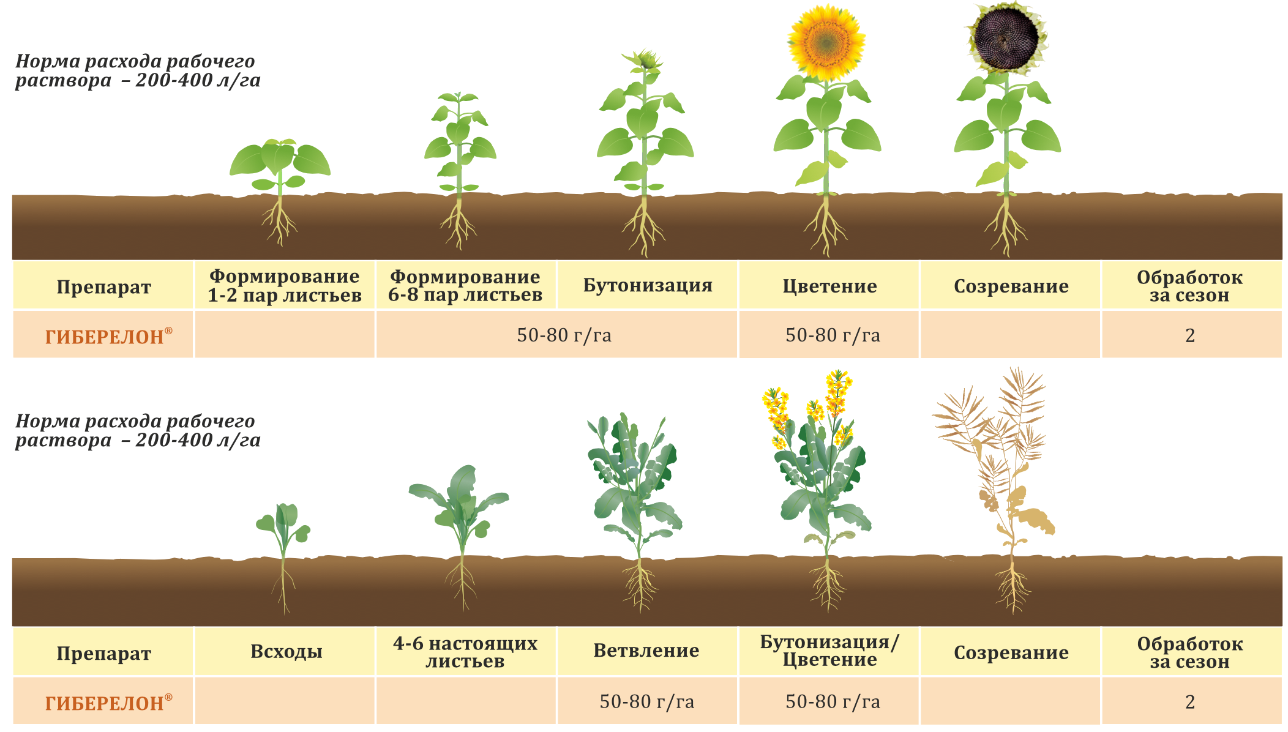
Комплексная программа применения регуляторов роста растений для масличных культур
ГИБЕРЕЛОН ®
На рапсе применение препарата обеспечивает формирование дополнительных боковых побегов, увеличивает число стручков, повышает урожайность семян.
На подсолнечнике - стимулирует ускорение сроков формирования цветоноса.
Увеличивает продуктивную площадь корзинки, способствует хорошей выполненности зерновки.

Slide 31
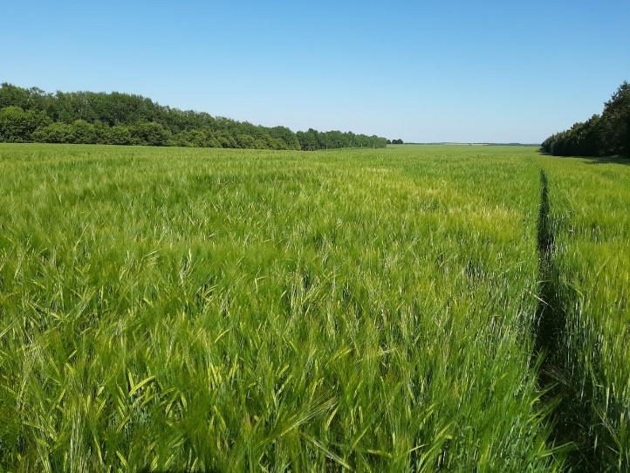
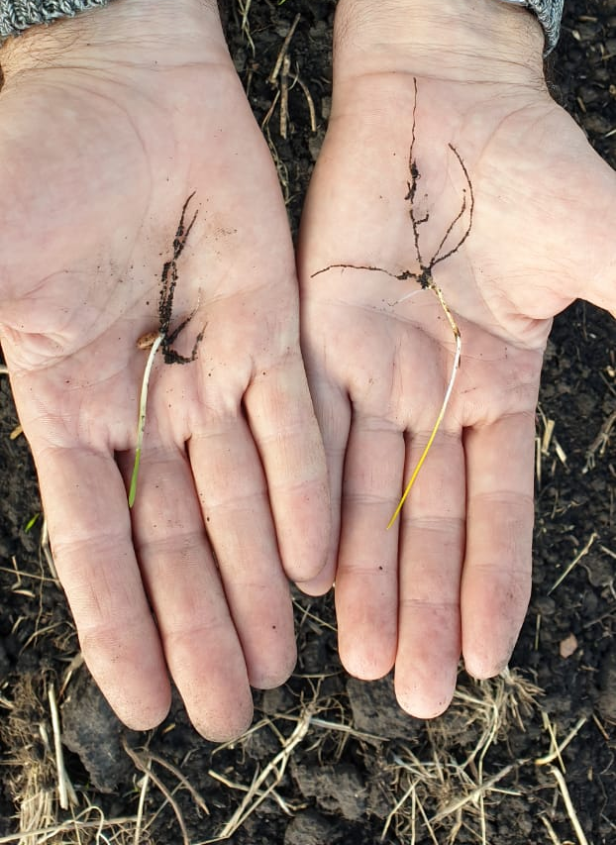
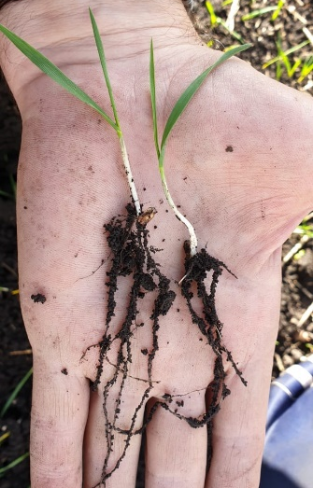
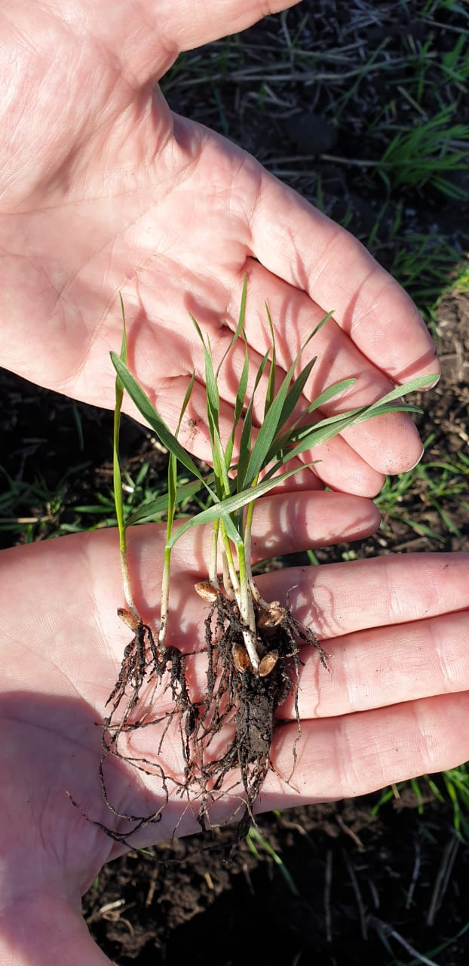
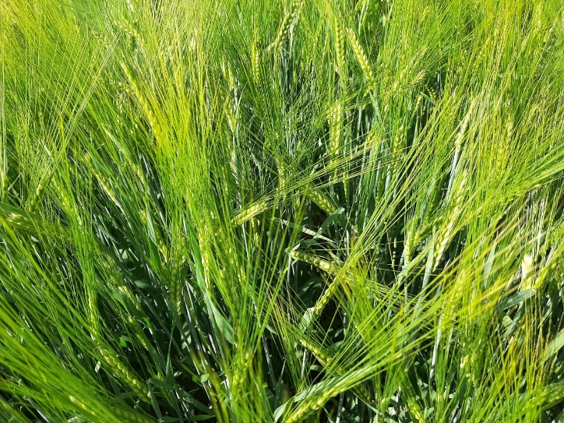
Ячмень яровой
ПРОИЗВОДСТВЕННЫЕ ИСПЫТАНИЯ ПРЕПАРАТА
Место проведения: Тульская область, 2020 год.
Культура, сорт: ячмень яровой, сорт Вегетарианец.
Контроль. (обработан протравителем семян на основе тебуконазла).
Опыт. (обработан Цитодеф-100 30 г/т +протравителем семян на основе тебуконазла).
Слева Опыт, справа Контроль.
Слева Опыт, справа Контроль (после дождей)

Slide 32
Препарат | Норма расхода | Фазы обработки | Расход рабочей жидкости
ЦИТОДЕФ-100, ВРП | 30 г/тонну | Предпосевная обработка семян | 10 л/тонну
ЯРОВОЙ ЯЧМЕНЬ
Московская область, яровой ячмень, Московский 86
- увеличение содержания белка;
- повышение урожайности

Slide 33
Препарат | Норма расхода | Фазы обработки | Расход рабочей жидкости
ЦИТОДЕФ-100, ВРП | 30 г/тонну | Предпосевная обработка семян | 10 л/тонну
ОЗИМАЯ ПШЕНИЦА
Краснодарский край, озимая пшеница Юка
- повышение полевой всхожести на 10,4%;
- повышение числа продуктивных стеблей;
- повышение числа выживших растений к уборке;
- прибавка урожая в условиях засухи;

Slide 34
ЗЕРНОВЫЕ, ЗЕРНОБОБОВЫЕ
На зернобобовых культурах (соя и горох) обработка препаратом способствует активному росту вегетативной массы, формированию дополнительных продуктивных побегов. Ускоряет налив семян и повышает содержание сухого вещества. На масличных культурах (рапс, подсолнечник) применение препарата на рапсе обеспечивает формирование дополнительных боковых продуктивных побегов, увеличивает число стручков и повышает урожайность семян. Для подсолнечника – приводит к ускорению сроков формирования цветоноса, увеличению продуктивной площади корзинки и хорошей выполненности зерновки.
На зерновых культурах – обработка препаратом увеличивает количество продуктивных побегов, оптимизирует переход растения от вегетативного роста к колошению и накоплению питательных веществ в зерновке.
ПРОИЗВОДСТВЕННЫЕ ИСПЫТАНИЯ ПРЕПАРАТА ГИБЕРЕЛОН
 | Площадь посевов, га | Урожайность, ц/га | Прибавка урожая
 |  |  | ц/га | %
Озимая пшеница, без обработки (Тульская обл.) | 20 | 47,1 | - | -
Озимая пшеница, Гиберелон (80 г/га) | 20 | 52,1 | 5,0 | 10,6
Овес, без обработки (Орловская обл.) | 30 | 24,5 | - | -
Овес, Гиберелон (80 г/га) | 30 | 30,3 | 5,8 | 23,6

Slide 35
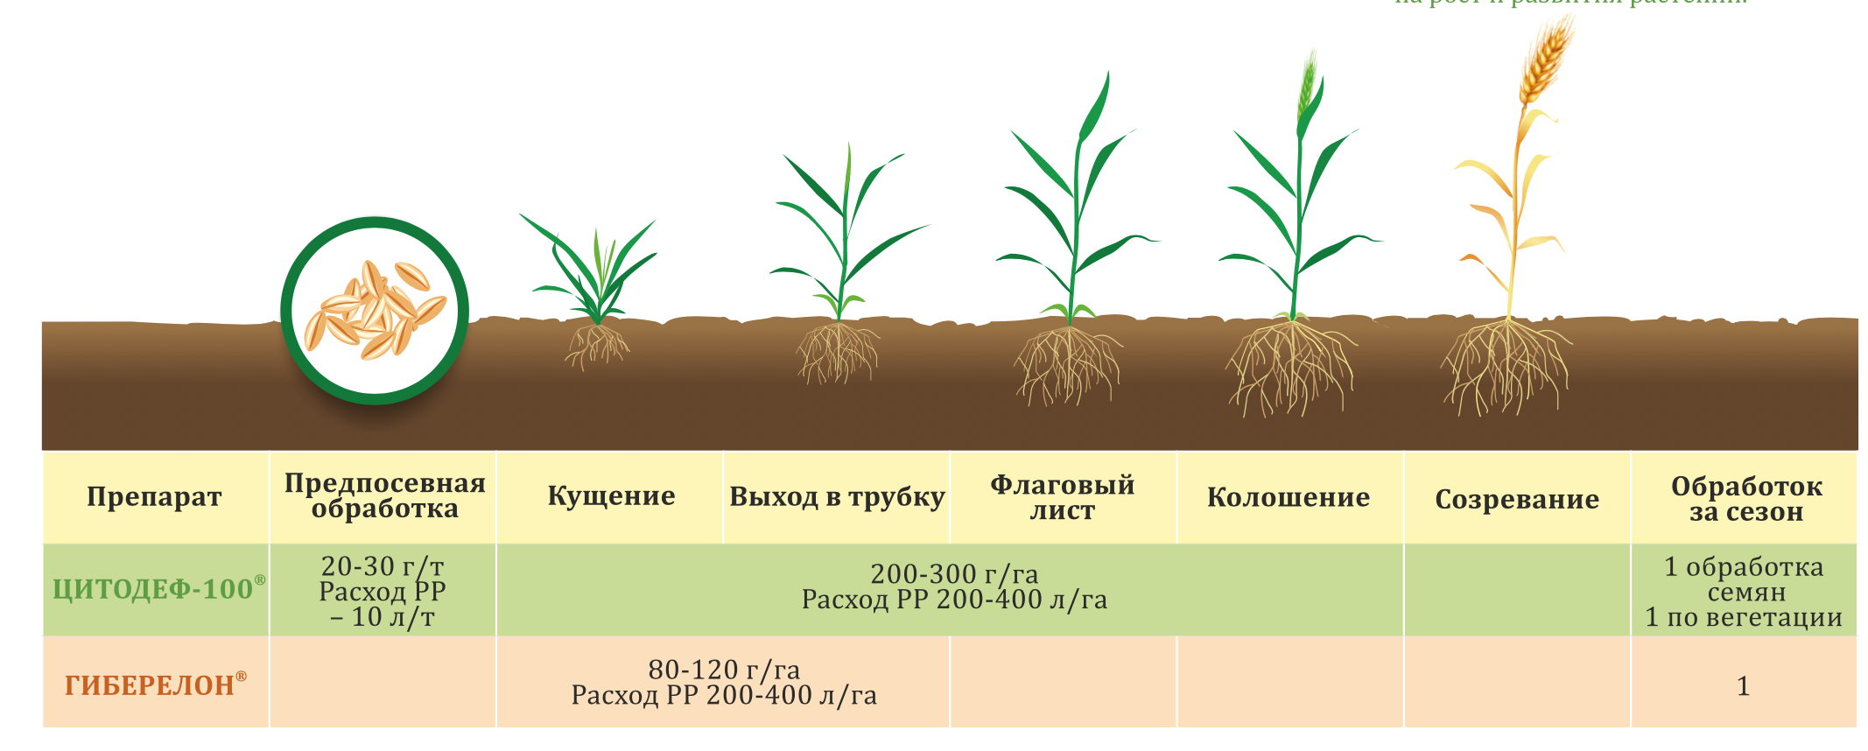
Комплексная программа применения регуляторов роста растений для зерновых культур
ЦИТОДЕФ-100 ®
для обработки семян
Ускоряет появление всходов на 2-3 дня, предохраняет от весенних заморозков яровые. Стимулирует кущение и развитие корневой системы.
ЦИТОДЕФ-100 ®
по вегетации
Активирует формообразовательные процессы, повышает урожайность, минимизирует воздействие абиотических стрессов на рост и развитие растений.
ГИБЕРЕЛОН ®
Обладает выраженной стимулирующей активность вегетативной части. Увеличивает количество продуктивных побегов.

Slide 36
СОЯ
РОСТОВ-НА-ДОНУ, СОЯ, СОРТ МЕНТОР
Вариант | Урожайность, ц/га | Прибавка к контролю
 |  | ц/га | %
Фон | 17,6 | - | -
Фон + Гиберелон 2×30 г/га | 19,2 | 1,6 | 9,1
Фон + Гиберелон 2×50 г/га | 20,1 | 2,5 | 14,2
Фон + Гиберелон 2×70 г/га | 20,8 | 3,2 | 18,2
- Действие нового препарата на структуру урожая сои в основном заключалось в увеличении числа зерен в бобах, в среднем в бобе было на 17,4% зерен больше по отношению к фоновому варианту, а число бобов на растении увеличилось максимум на 6,8%

Slide 37
СОЯ
АСТРАХАНЬ, СОЯ, ВОЛГОГРАДКА 1
Вариант | Урожайность, т/га |  | Коэффициент водопотребления, м³/т
Контроль – без обработки |  | 3,8 | 741,1
Гиберелон, ВПР, расход препарата 30 г/га |  | 3,9 | 722,1
Гиберелон, ВПР, расход препарата 50 г/га |  | 4,5 | 625,8
Гиберелон, ВПР, расход препарата 70 г/га |  | 4,5 | 625,8
Обработка вегетирующих растений в фазе бутонизации и массового цветения положительно отразилась на формировании хозяйственно ценных признаков сои сорта Волгоградка 1, что в последствии отразилось на показателях урожайности. Прибавка урожая относительно контроля составила +0,7 т/га.

Slide 38
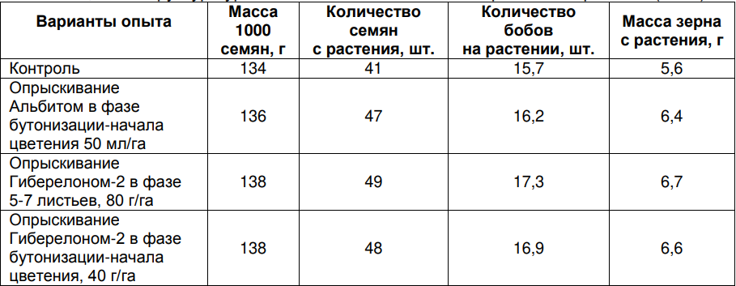
СОЯ
ОРЛОВСКАЯ ОБЛАСТЬ, СОЯ, ОСМОНЬ, ФГБНУ «Федеральный научный центр зернобобовых и крупяных культур», г. Орел

Slide 39
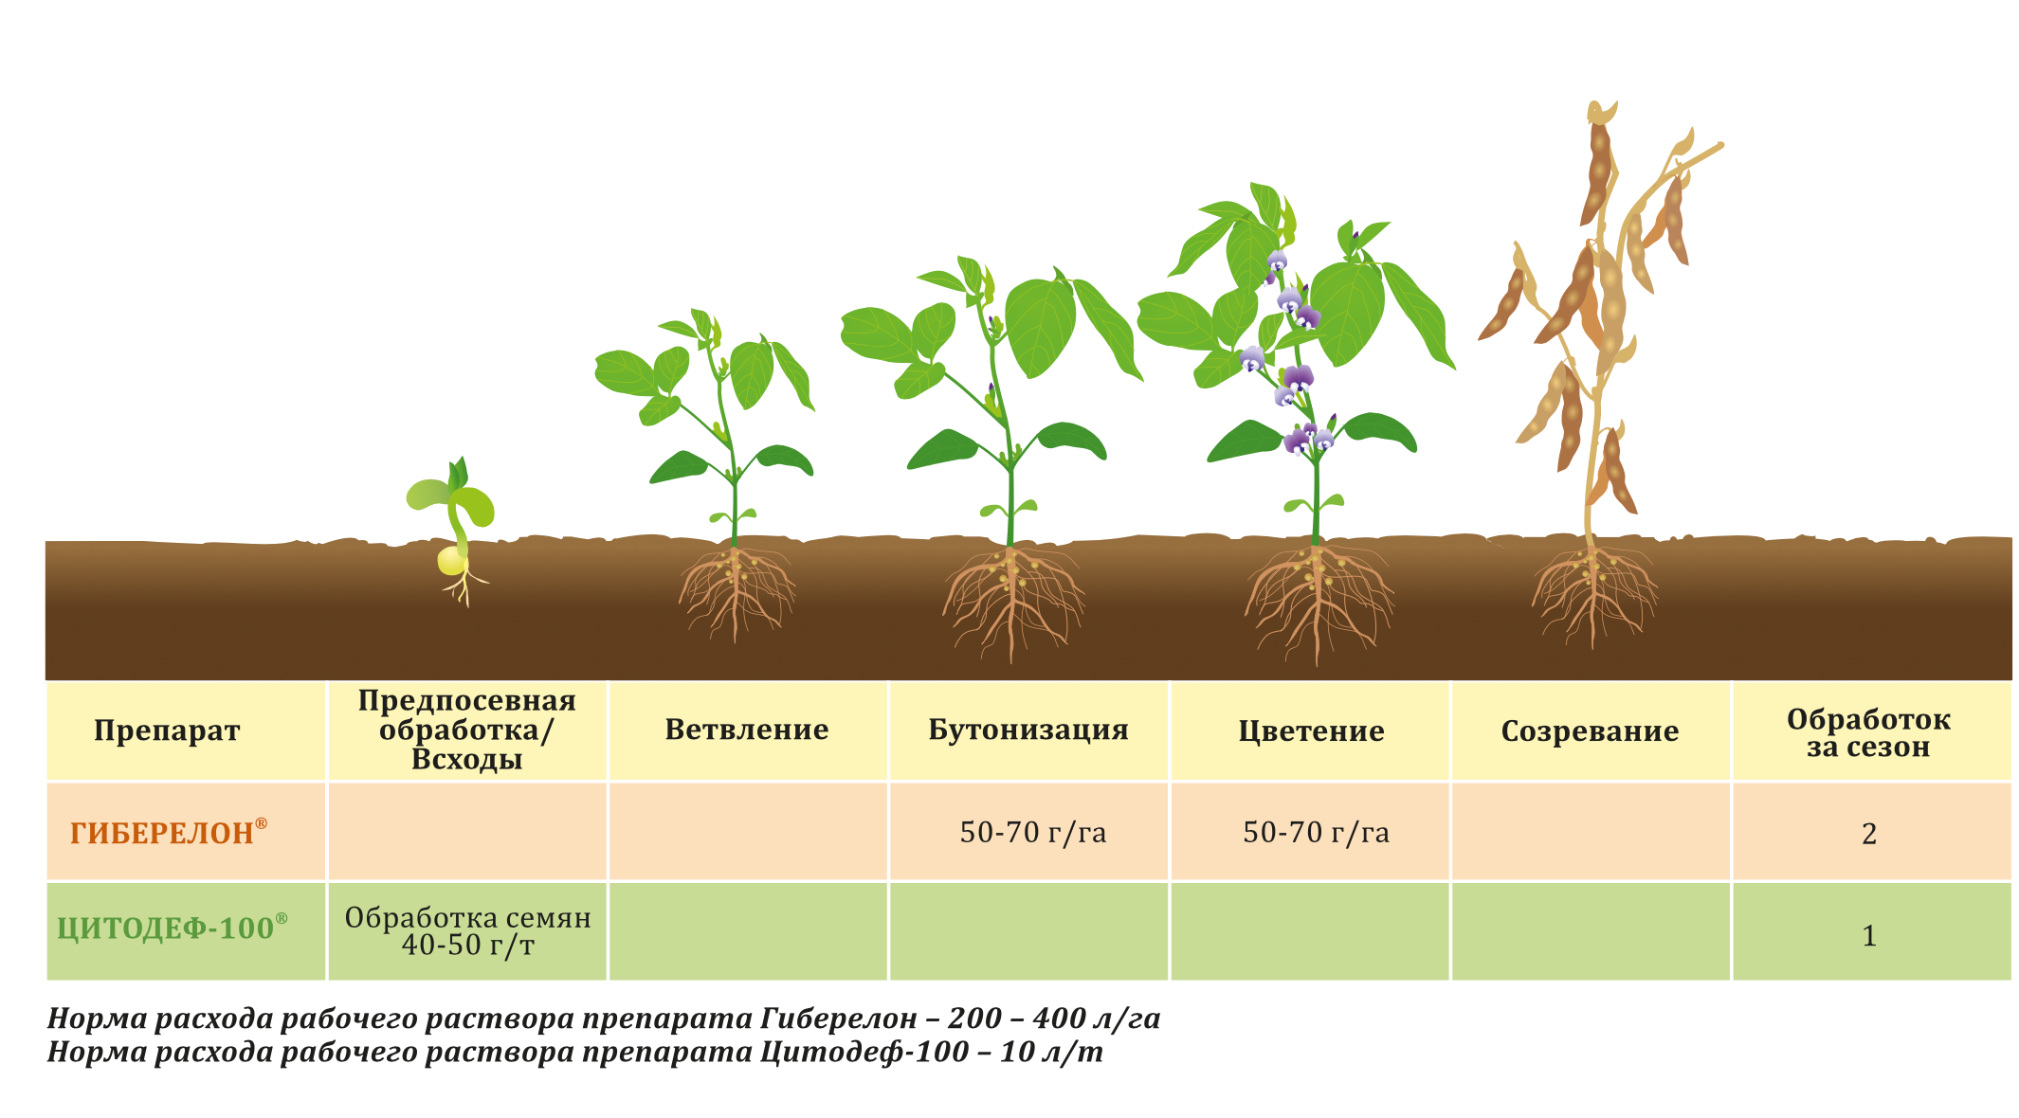
Комплексная программа применения регуляторов роста растений для зернобобовых культур
ГИБЕРЕЛОН ®
Способствует увеличению вегетативной массы, формированию дополнительных продуктивных побегов. Ускоряет налив семян и повышает содержание сухих веществ.
ЦИТОДЕФ-100 ®
для обработки семян
Положительно влияет на всхожесть и энергию прорастания. Повышает устойчивость всходов к недостатку влаги и заморозкам, активирует развитие корневой системы

Slide 40
КОМПЛЕКСНЫЕ ПРОГРАММЫ ПРИМЕНЕНИЯ
РЕГУЛЯТОРОВ РОСТА РАСТЕНИЙ

Slide 41
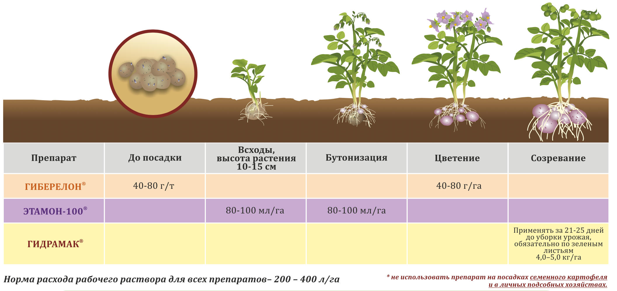
Комплексная программа применения регуляторов роста растений для картофеля
ГИБЕРЕЛОН ®
Обработка клубней способствует раннему получению урожая. Использование по вегетации увеличивает долю товарных клубней и снижает количество мелкой фракции.
ЭТАМОН®
Обработка по вегетации способствует увеличению количества побегов, высоты куста, ускорению синтеза органических веществ в клубнях, увеличение доли продовольственной и семенной фракций.
ГИДРАМАК®
Обработка клубней препятствует прорастанию клубней при хранении, а также оставшихся после уборки в поле на следующий год.

Slide 42
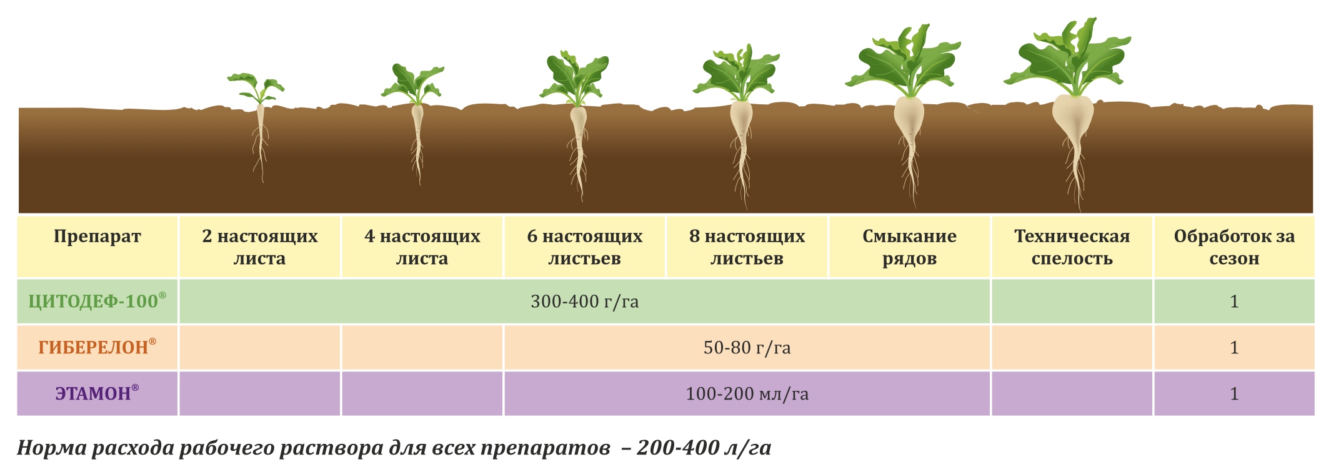
Комплексная программа применения регуляторов роста растений для сахарной свёклы
ЦИТОДЕФ-100 ®
Оказывает антистрессовое воздействие на растения. Улучшает ростовые и формообразовательные процессы, повышает сахаристость корнеплода. Обладает эффектом смягчения фитотоксического действия гербицидов.
ГИБЕРЕЛОН ®
Стимулирует формирование розетки листьев среднего яруса. Способствует накоплению питательных веществ в корнеплодах
ЭТАМОН®
Способствует увеличению массы корнеплодов на 15-25%, повышению сахаристости, ускоряет наступление технической спелости, на 10-12% снижает степень поражения некоторыми грибными заболеваниями

Slide 43
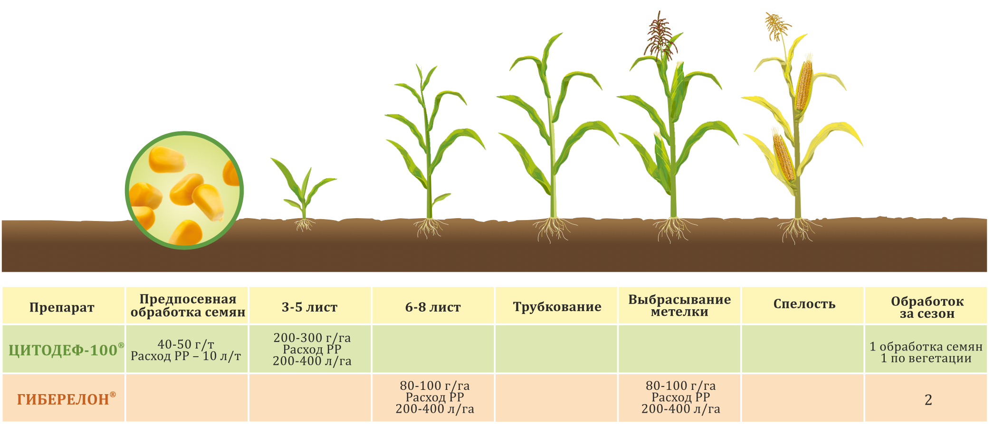
Комплексная программа применения регуляторов роста растений для кукурузы
ЦИТОДЕФ-100 ®
для обработки семян
Ускоряет появление всходов на 2-3 дня, предохраняет от весенних заморозков яровые. Стимулирует кущение и развитие корневой системы.
ЦИТОДЕФ-100 ®
по вегетации
Активирует формообразовательные процессы, повышает урожайность, минимизирует воздействие абиотических стрессов на рост и развитие растений.
ГИБЕРЕЛОН ®
Обладает выраженной стимулирующей активность вегетативной части. Увеличивает продуктивность растений.

Slide 44
Комплексная программа применения регуляторов роста растений для овощных культур
ГИБЕРЕЛОН ®
Применение препарата стимулирует наступление фазы цветения на 4-5 дней раньше, созревание - на 4-6 дней. Отмечается увеличение количества плодов на куст, их масса, предотвращает растрескивание плодов.
ЭТАМОН®
Применение препарата обеспечивает высокую приживаемость рассады на постоянном месте, стимулирует раннее наступление фазы цветения и созревания. Увеличивает толщину корневой шейки, способствует развитию мощной корневой системы в малом объеме почвы. Обеспечивает полноценное питание и созревание обильного урожая. Продлевает период плодоношения.
Комплексная программа применения регуляторов роста растений
для овощных культур в малообъемной гидропонике

Slide 45
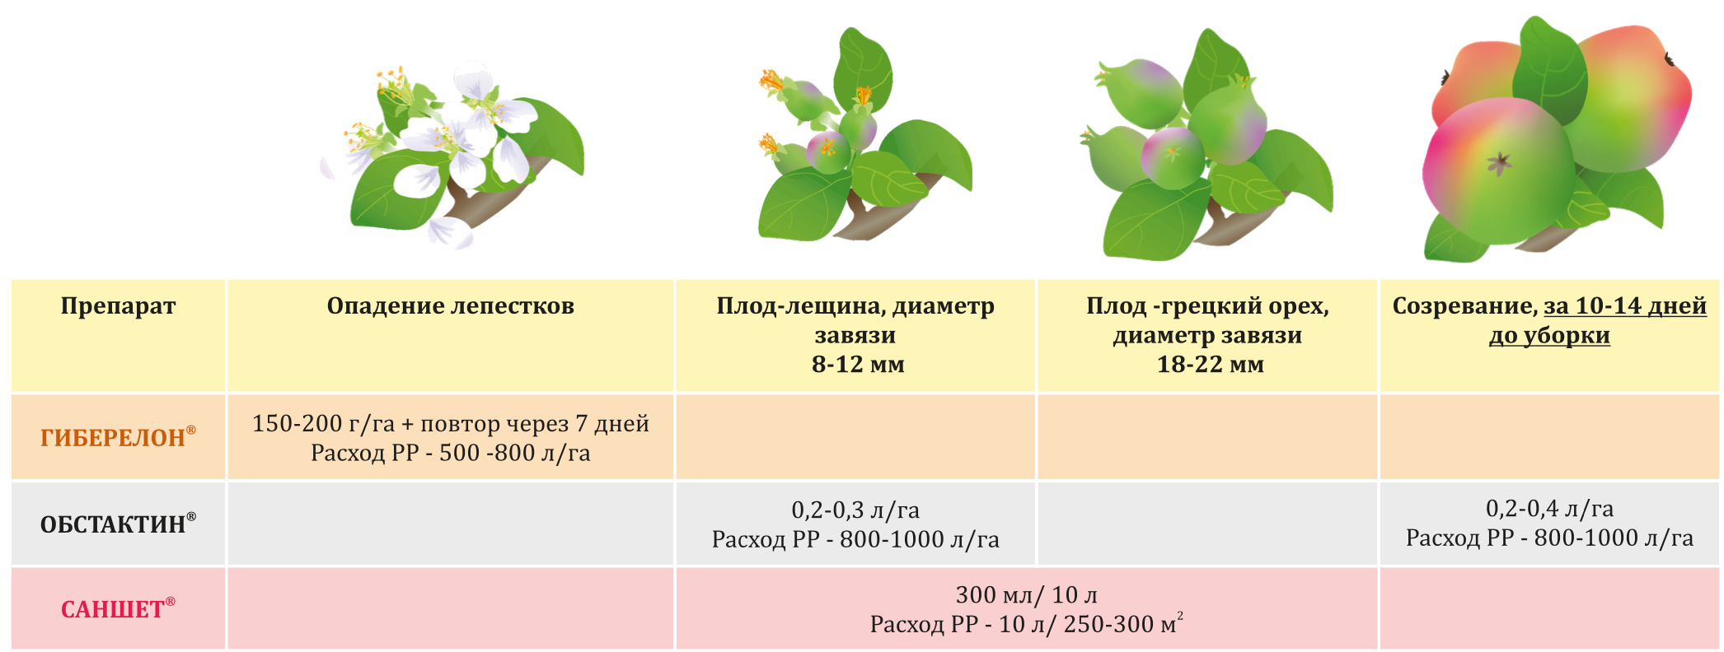
Комплексная программа применения регуляторов роста растений для плодовых культур
ГИБЕРЕЛОН ®
Применение препарата повышает завязываемость, предотвращает оржавленность (сетку) плодов, их растрескивание. Придает товарный вид продукции.
ОБСТАКТИН ®
Химическое прореживание завязи. Снижение предуборочного опасения плодов, улучшение товарного вида плодов.
САНШЕТ ®
Предупреждает тепловое растрескивание плодов от засухи.

